Slide 1
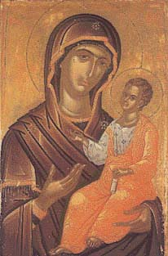
في ظل حمايتك نلتجئ يا مريم

Slide 2
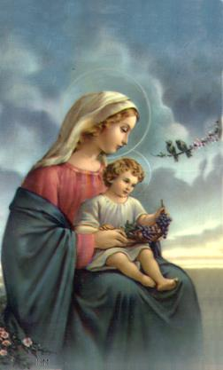
لا تردي طلبتنا عندما ندعوك

Slide 3
في ظل حمايتك نلتجئ يا مريم

Slide 4
لا تردي طلبتنا عندما ندعوك

Slide 5
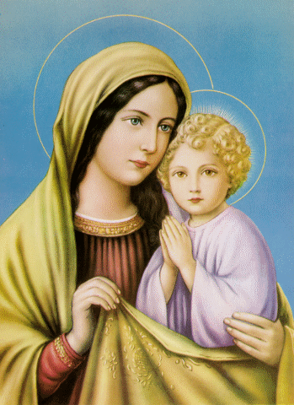
يا فخر البرايا يا خير الورى

Slide 6
يا بحر العطايا في الدنيا جرى

Slide 7
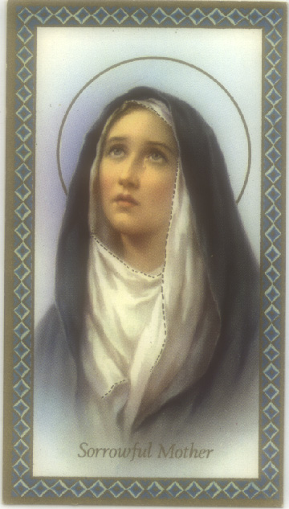
في ظل حمايتك نلتجئ يا مريم

Slide 8
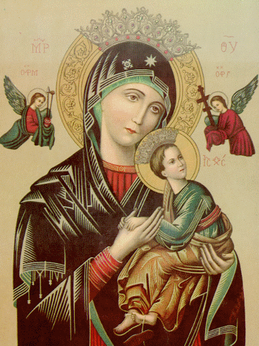
لا تردي طلبتنا عندما ندعوك

Slide 9

يا باب السماء يا أم الفداء

Slide 10
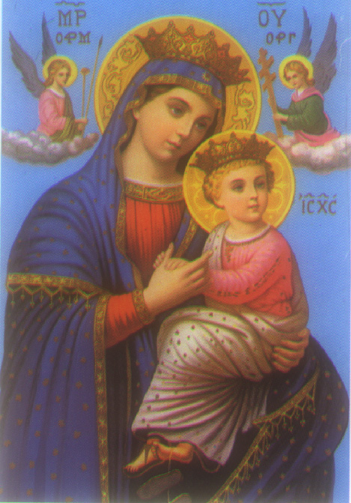
يا عين الرجاء يا أحلى نداء

Slide 11
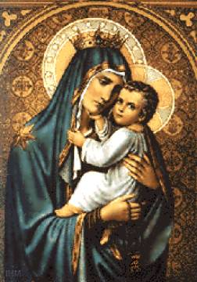
في ظل حمايتك نلتجئ يا مريم

Slide 12
لا تردي طلبتنا عندما ندعوك

Slide 13
إشفعي في شعبك صلي كل حين

Slide 14
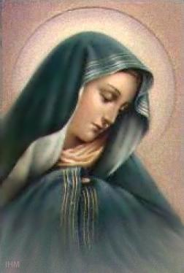
يطلبون إبنك بروح البنين

Slide 15
في ظل حمايتك نلتجئ يا مريم

Slide 16
لا تردي طلبتنا عندما ندعوك

